Slide 1
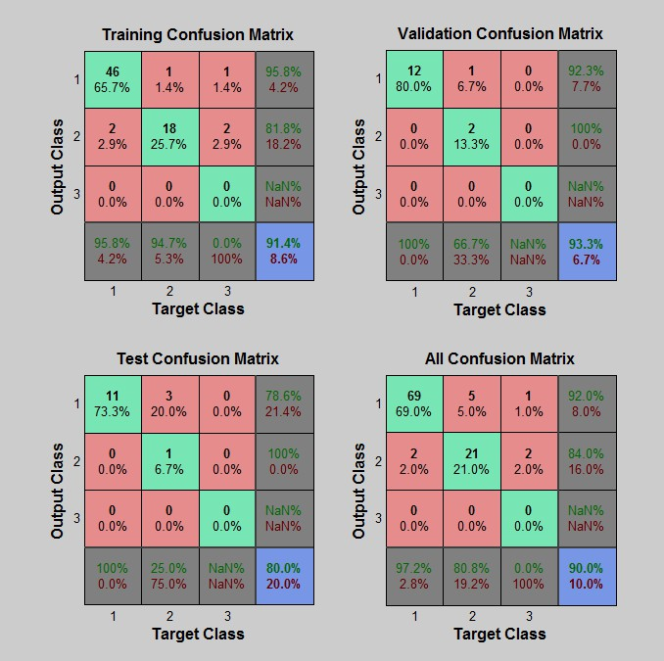
100 Data Acak

Slide 2
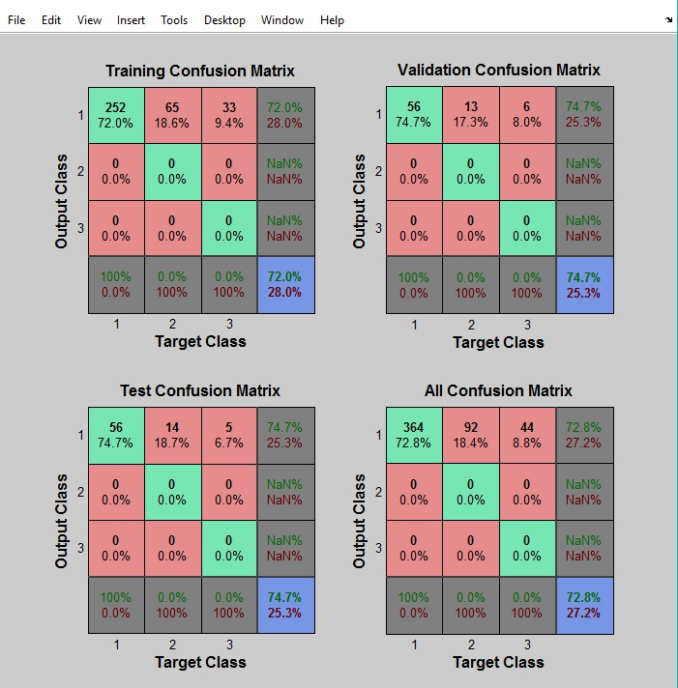
500 Data Acak

Slide 3
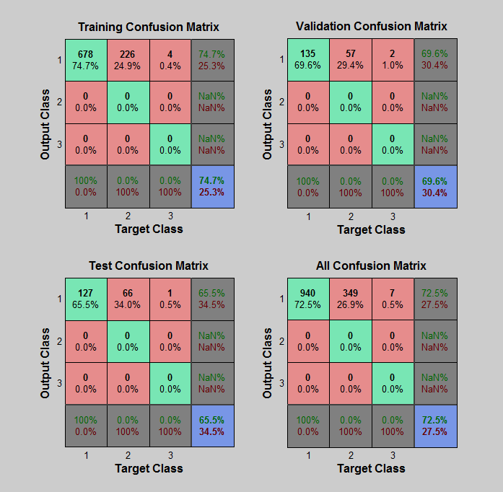
1000 Data Acak (Audi)

Slide 4
1000 Data Acak (Andina)

